Slide 1
画像処理による立石港待機レーンの混雑量計測システムの開発
田房研究室 宮地 香樹

Slide 2
目次
研究目的
システム構成
開発環境・使用機器
画像処理プログラム
まとめ
今後の課題

Slide 3
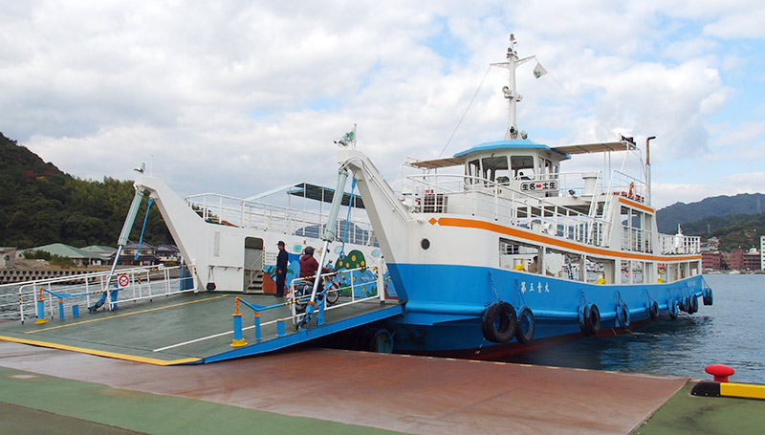
研究目的
上島町には他の市町村につながる橋がない
そのため
移動方法が船に限定される
その中で利用客が多いのが
生名フェリー
理由：
航路が短いことに伴う便数の多さ・待ち時間の短さ
しかし問題も…

Slide 4
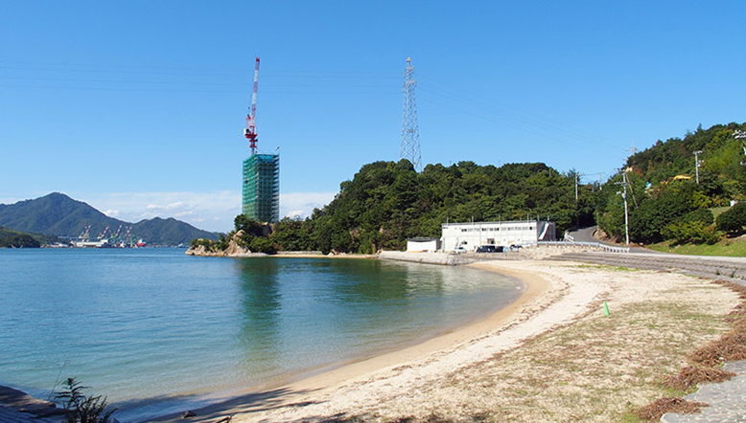
研究目的
岩城橋の開通（2021年）
利用客の増加が予測される
従来のルート
立石港を利用するルート
ここに画像

Slide 5
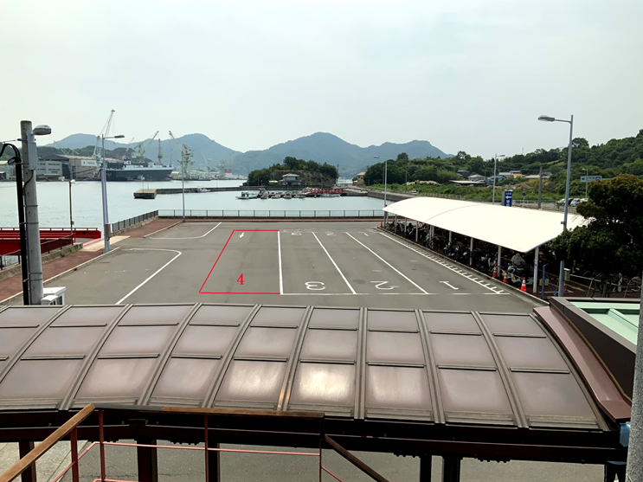
研究目的
対策として
待機レーンの増加
新しいフェリーを導入
ソフトウェア面での支援できることはないか
その他に...
住民が混雑具合を把握できるシステム

Slide 6

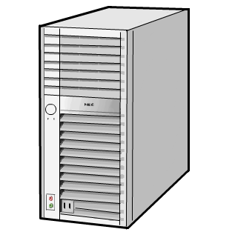

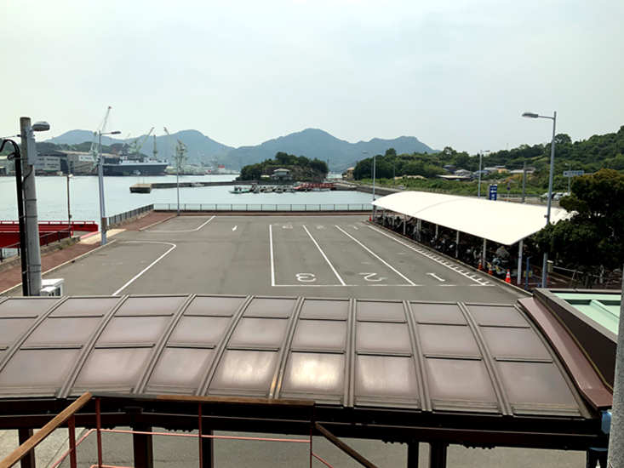

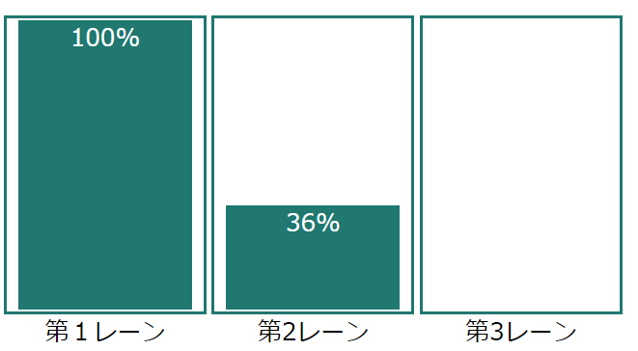
システム構成
一定時間おきに撮影
画像処理
Web上で公開

Slide 7

使用言語・機器
使用言語
Python Open-CV
使用するカメラ
Panasonic i-PRO WV-S1511LN

Slide 8
プログラムの流れ
ディレクトリを監視
Pythonのライブラリ watchdogを使用
任意のディレクトリの任意のパターンの名前を持つファイルのイベントを監視し、特定のイベントが発生した場合に、任意の作業を行う
画像ファイルが作成された場合に動作

Slide 9
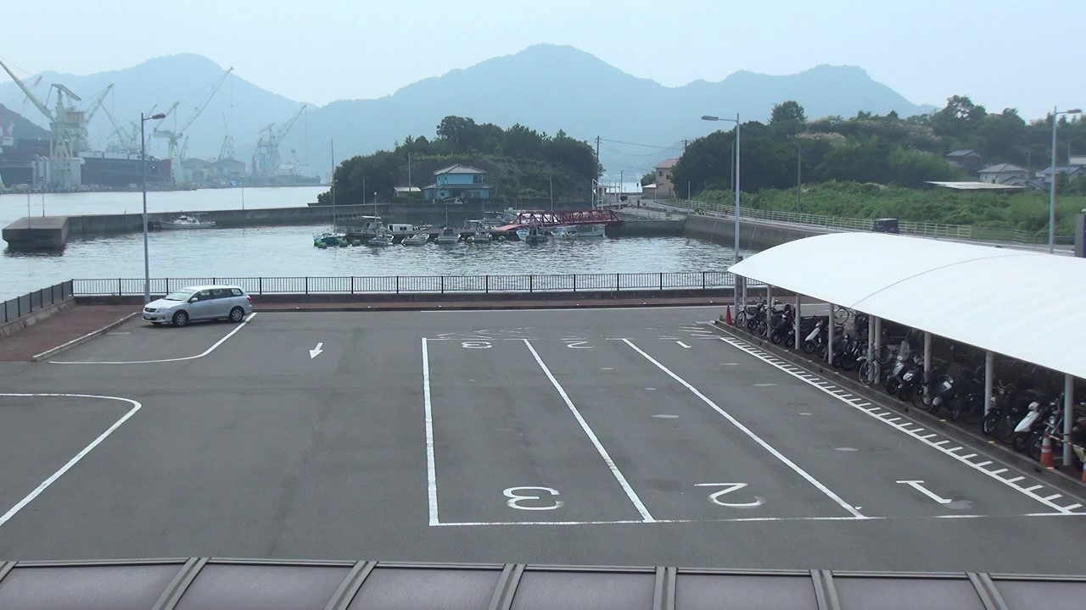
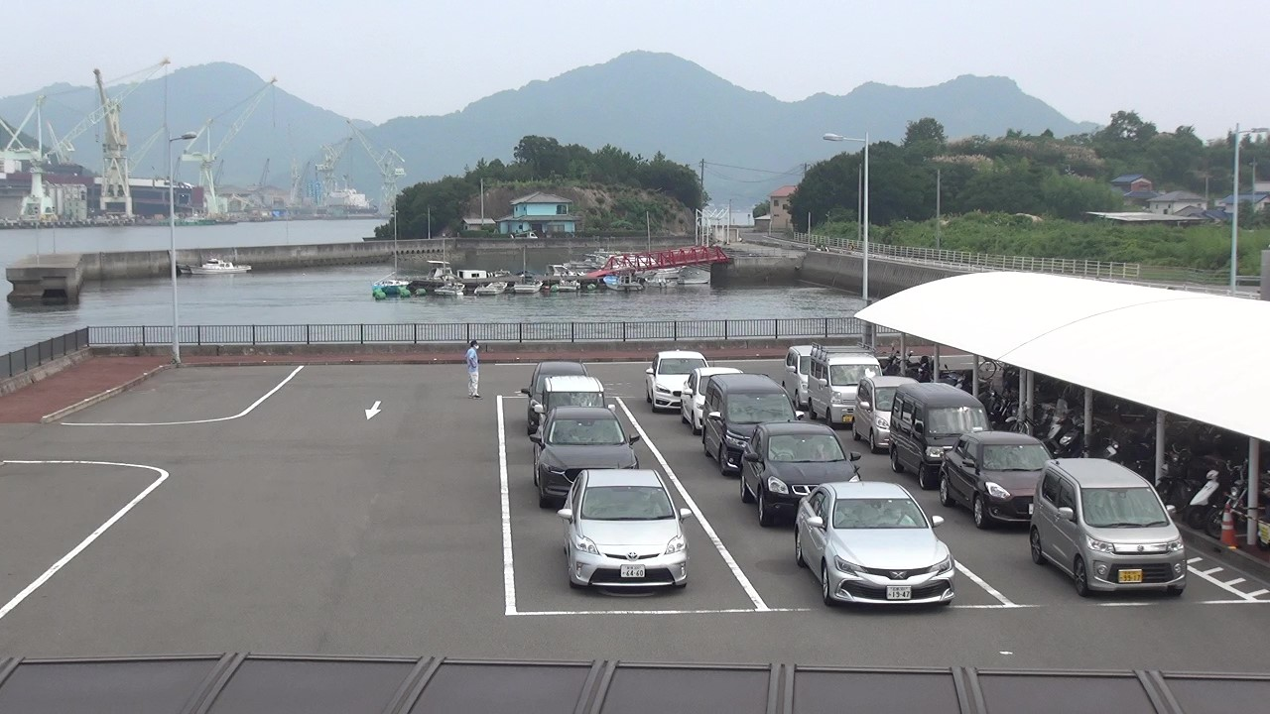
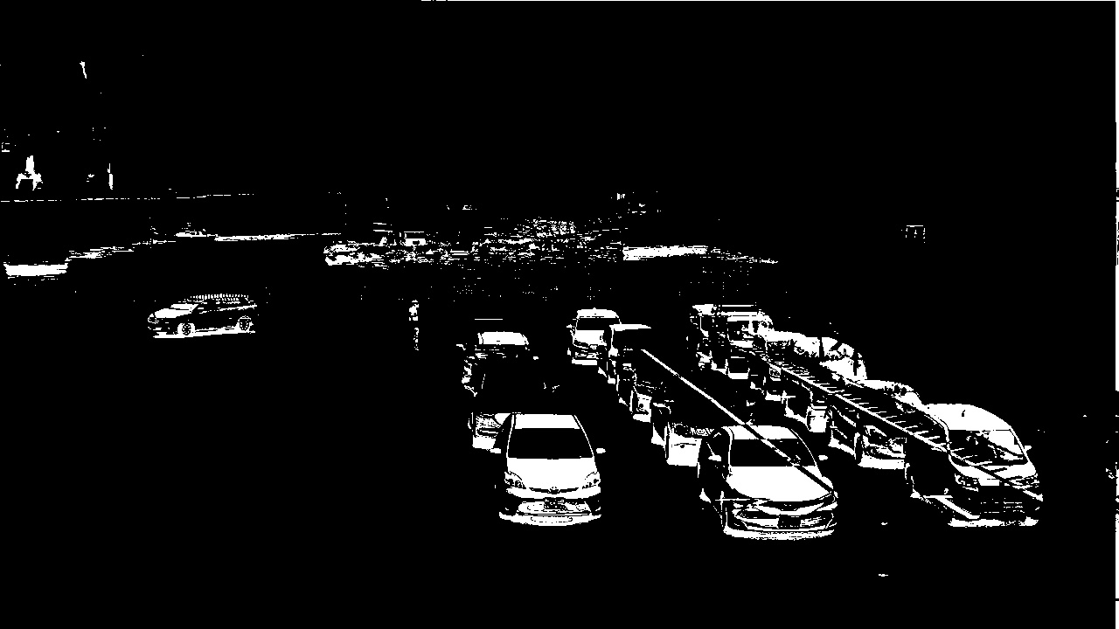
画像処理プログラム
特徴点検出→撮影した画像 の位置の修正

Slide 10
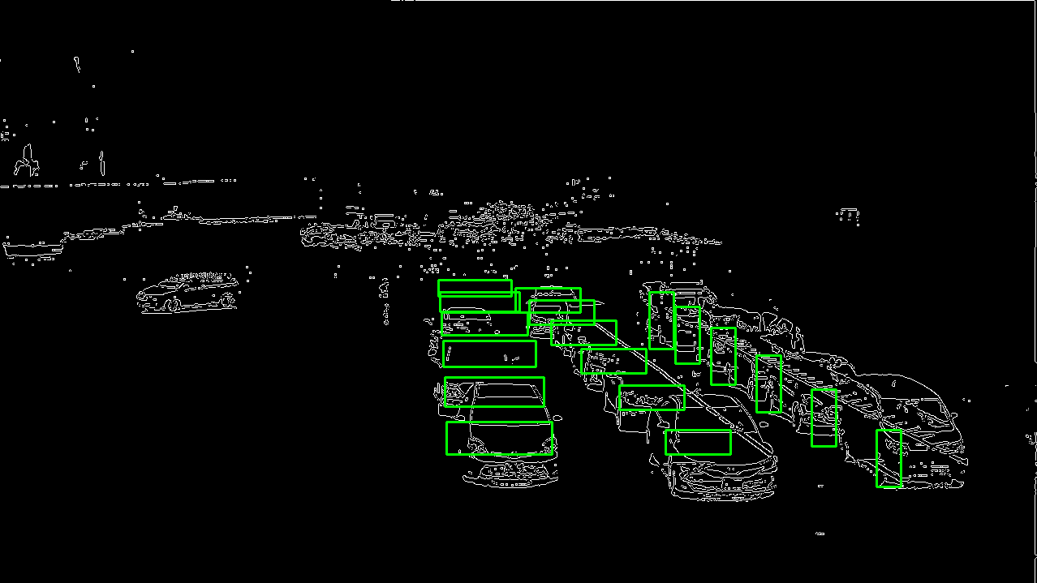
画像処理プログラム
エッジ検出
指定した範囲の白画素数を測定
車があるか判定
出力結果
台数(台)：14
レーンの埋まり具合(%)：60/100/100

Slide 11
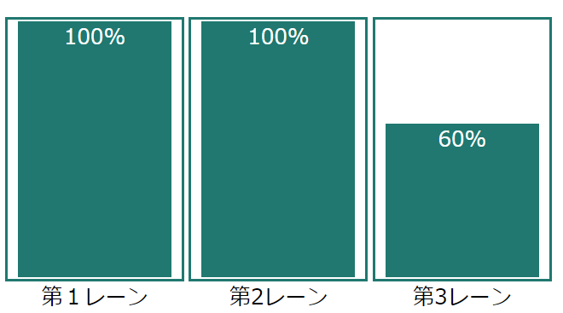
画像処理プログラム
画像処理の結果
Json形式
グラフを用いて視覚的に分かりやすく表現
Webへ

Slide 12
誤差
51枚の画像で誤差を計測
約9.3%
約3.6%
第3レーン ＞ 第1レーン・第2レーン
理由
第3レーンがカメラの正面に位置しており、車の大きさや車間距離の影響を受けやすいため

Slide 13
まとめ
画像処理に背景差分とエッジ検出を利用した待機レーンの混雑状況計測システムを開発
画像処理プログラムの精度向上を行い、第1・第2レーンの誤差は5%未満

Slide 14
今後の課題
混雑度を日時とともに記録し、混雑度を予測することができるシステムの開発
第3レーンの精度向上

